Slide 1
Pré-projeto
Trabalho apresentativo do pré-projeto(TCC)

Slide 2

Tema: Mangá
É um fato que em nossa cidade há muitos leitores do gênero literário Mangá (nome dado a histórias em quadrinhos japonesas), mesmo sendo possível obter uma leitura normal online, em um determinado momento também ocorrera o desejo de possuir o mangá físico, seja para ler, colecionar ou até mesmo como decoração na prateleira de sua casa, porém não há garantia que encontrar o mangá especifico em loja física. Situação que trás grande tristeza para qualquer tipo de leitor.

Slide 3

Sabendo deste terrível fato, surgiu essa ideia de site E-Commerce focado na venda de livros (Mangás Japoneses), para melhorar a facilidade e visibilidade do cliente na compra de seu mangá favorito, ajudando quem procura comprar mangás com mais segurança e conforto sem sair de casa.

Slide 4

Hipótese/Solução
Até porque comprar mangás no Brasil não é algo para amadores, principalmente agora que constantemente esse gênero literário se torna cada vez mais popular entre os mais jovens e tendo uma dificuldade massiva para acompanhar os lançamentos do volume, pois um grande problema é se deparar com a decepção e quebras de expectativas ao notar que desapareceu seu volume desejado das prateleiras. Sabendo disso, surgiu a motivação da criação de um site neste tema, originando da dificuldade de encontrar o mangá e volumes específicos ao ir as lojas físicas e elas não conter o produto desejado. Com este site, o usuário terá uma imagem clara dos produtos disponíveis serem vendidos a seus preços.

Slide 5

Aparência das páginas

Slide 6
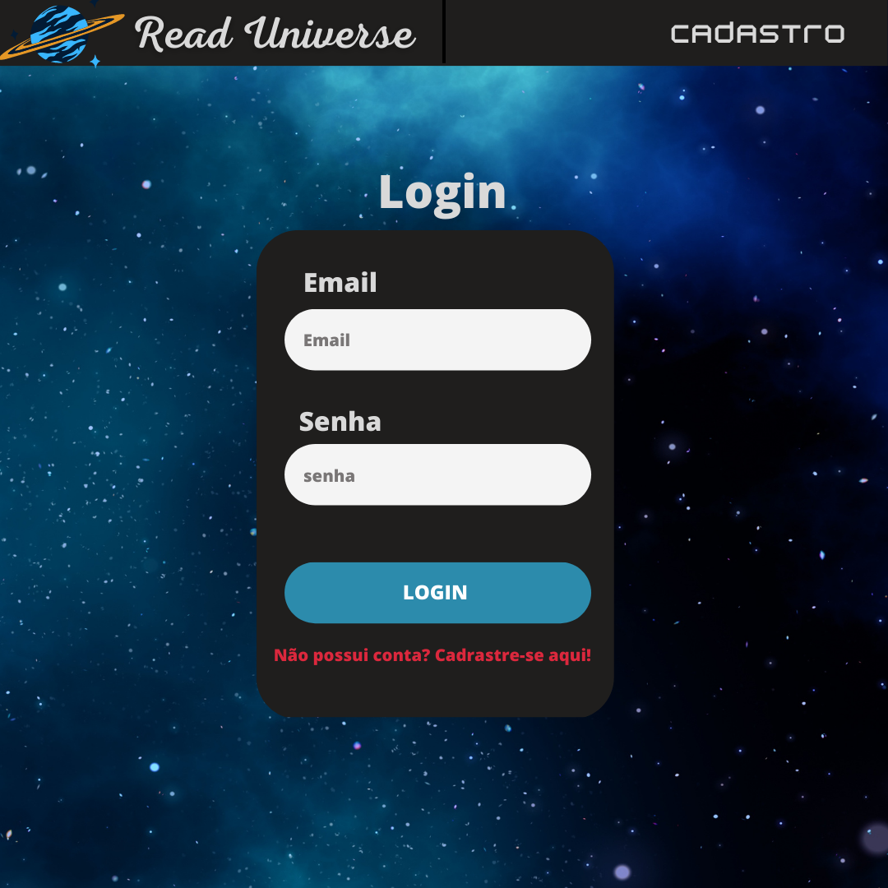
Página de Login

Slide 7
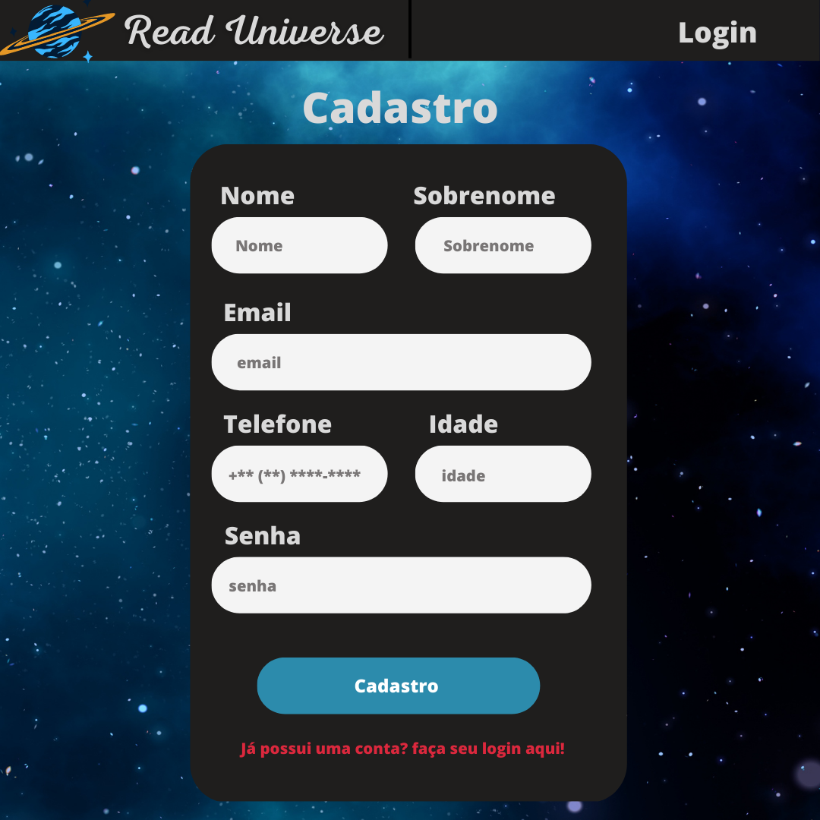
Página de Cadastro

Slide 8
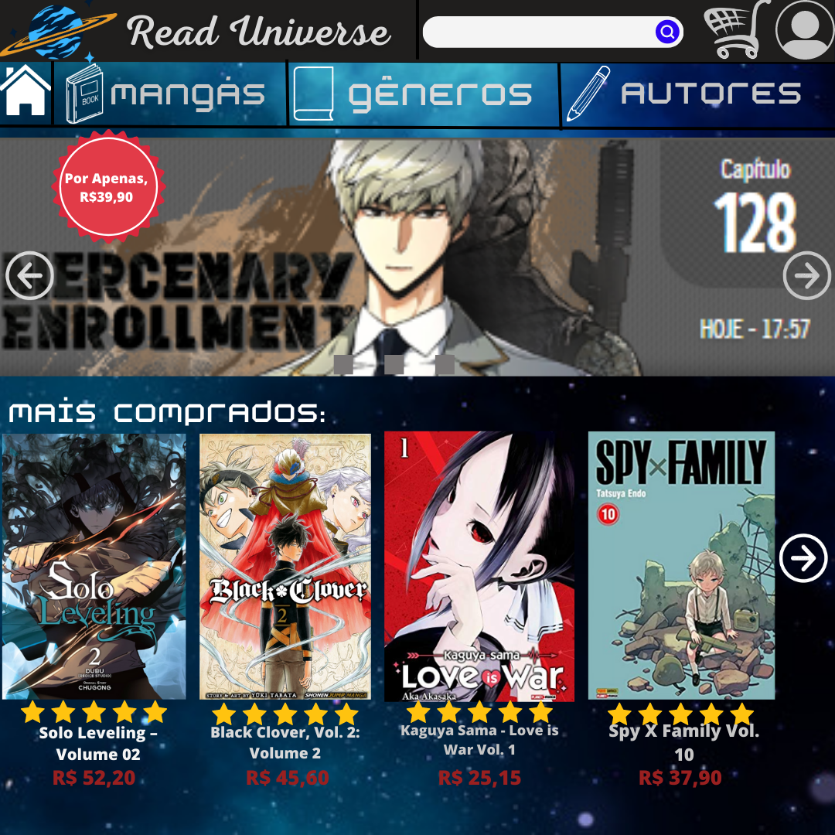
Página da Home

Slide 9

Objetivo geral:
Com a realização deste site o cliente terá a facilidade em encontrar seus mangás desejados sem dificuldades, sendo resolvido com uma interface que tenha uma imagem do mangá/volume e logo abaixo seu nome e seu preço, que ao clicar será enviado a página de especificações do produto e a partir de lá o usuário irá decidir comprar o produto ou não. Porem ele só poderá fazer compras se ele tiver login no site, ou seja, ele terá de preencher o formulário de cadastro e logo em seguida logar para que assim libere a possibilidade do usuário fazer compras no site. Após estes processos, terá a grande satisfação de saber que gastou seu dinheiro de forma eficiente e rápida.

Slide 10
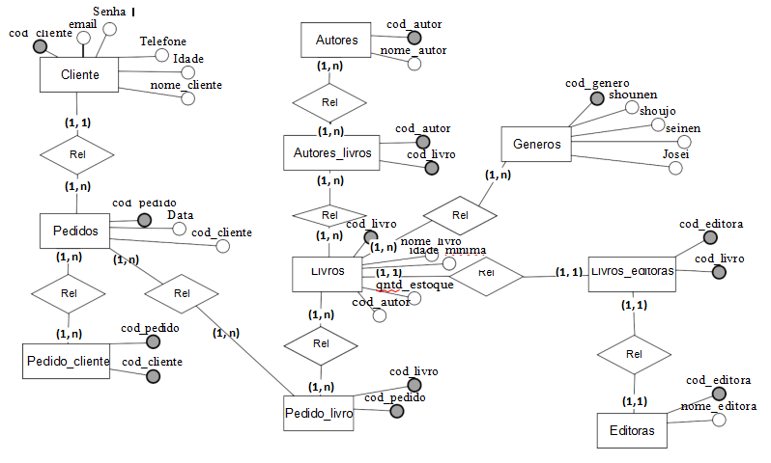
Modelo Conceitual do Site(rascunho)

